Slide 1
UROLA ERDIA

Slide 2


Slide 3

Testuinguru klimatikoa

Slide 4

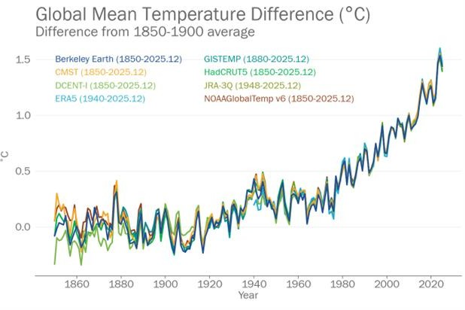




Klima-aldaketa klima-sistemaren osagai guztiei eragiten ari da dagoeneko
Subida del nivel medio del mar
1993az geroztik, hazkunde-erritmoa bikoiztu egin da
Aumento del contenido de calor oceánico
Maximo berriak azken 8 urteetako bakoitzean
Acidificación del océano
Azken urteetan % 30 igo da
Disminución del hielo marino ártico
Udako gutxieneko estentsioa nabarmen murriztu da
Fenómenos extremos
Sarriagoak eta intentsuagoak

Slide 5
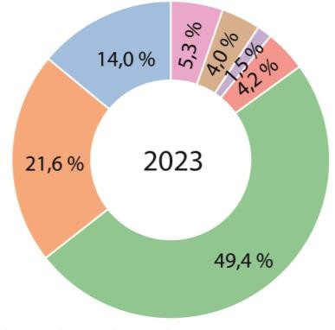
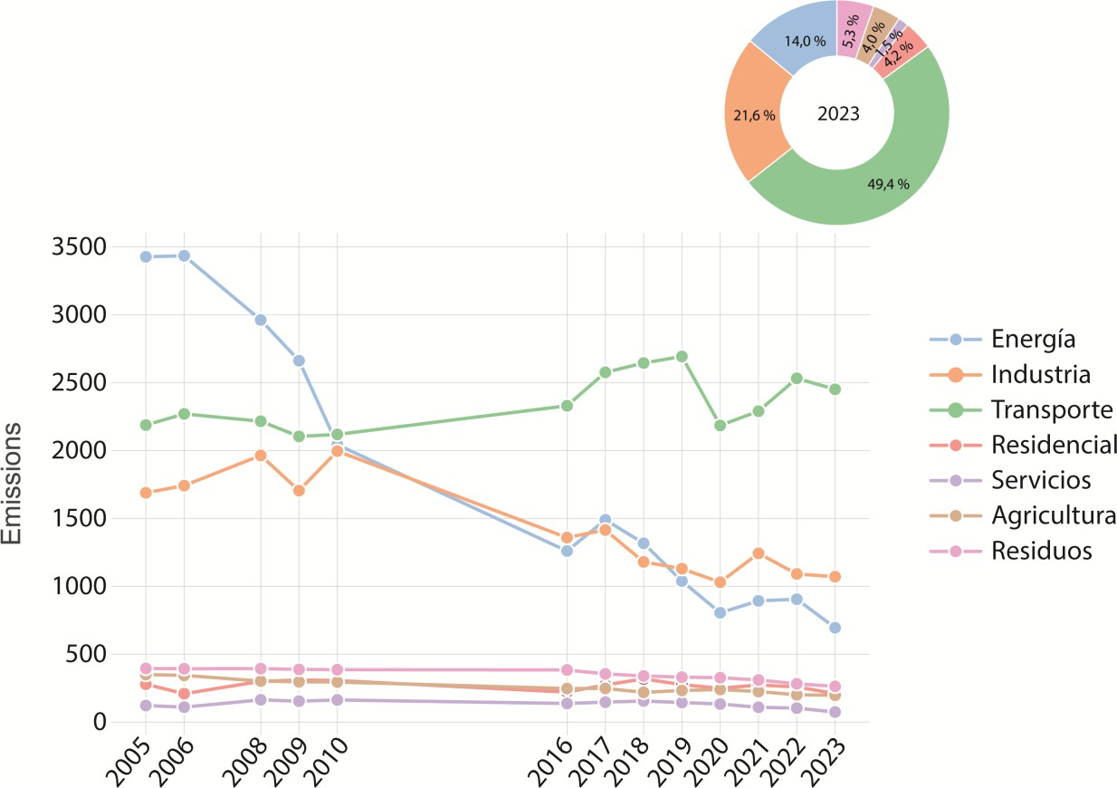
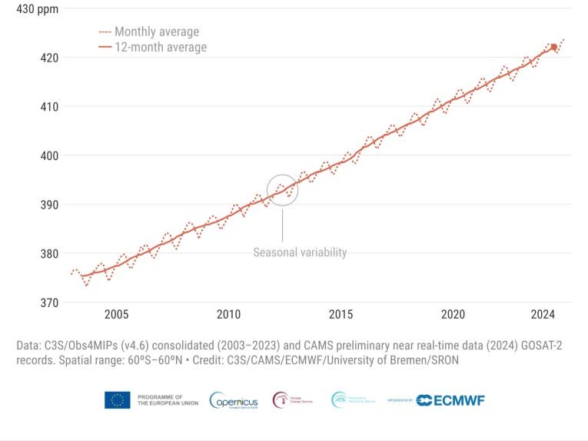
El CO₂ producido por las actividades humanas es la principal causa del calentamiento global
Garraioa da BEGen emisioetan gehien
eragiten duen sektorea Gipuzkoan
CO₂-aren kontzentrazioa
La más alta en los últimos 800.000 años
Evolución de las emisiones en Gipuzkoa

Slide 6
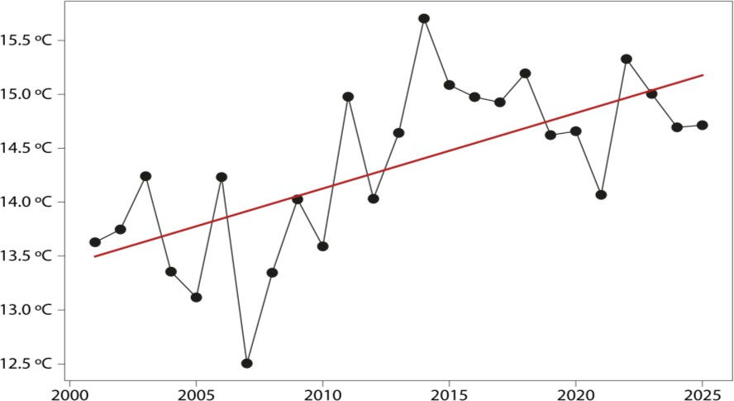
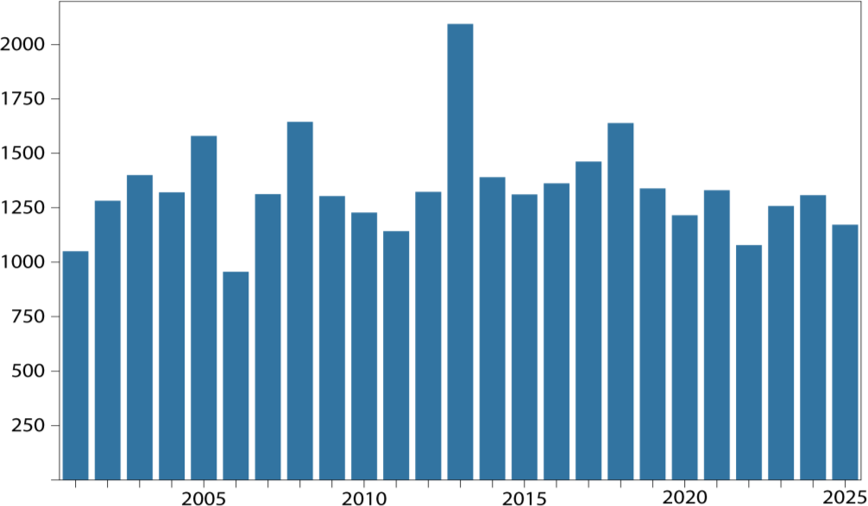
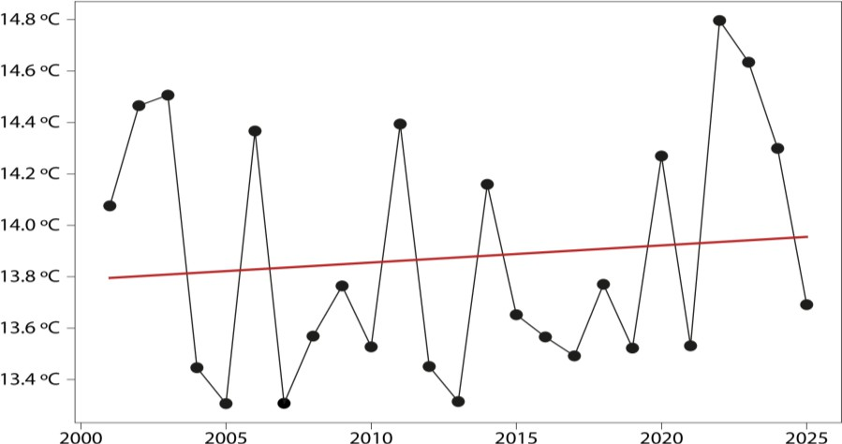
Joerak / Tendencias
Iba Eder: Urteko batez besteko T – T media anual
2001-2025 joerak / tendencias
 | Urteko batez besteko T (° C/hamarkada) | Urteko P
Aizarnazabal | +0,2 | +18 %
Ibai Eder | +0,7 | -1 %
Ibai Eder: Urteko P – P anual (l/m²)
Aizarnazabal: Urteko batez besteko T – T media anual

Slide 7
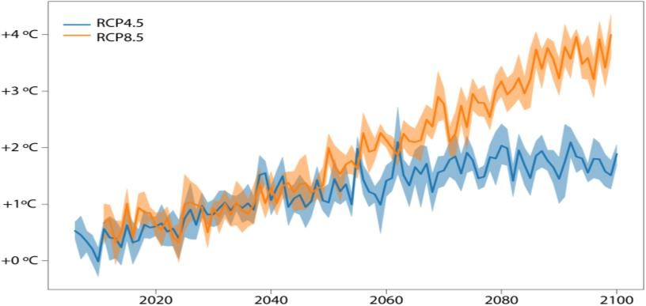
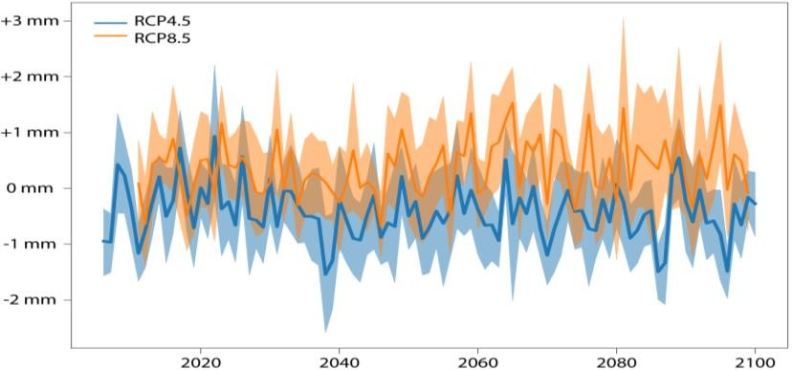
Urola Erdian izan daitezkeen etorkizun klimatikoak
Con cada incremento del calentamiento global cambios comarcales
Batez besteko tenperatura
aumentan los
Incremento de la frecuencia e intensidad de los eventos climáticos extremos
Bero-bolada eta gau tropikal gehiago
Irregulartasun handiagoa euriteetan: lehorte luzeak
Prezipitazio oso handiak
Uholde arrisku handiagoa
Mendi-hegalaren higadura eta luiziak
Prezipitazioa egun hezeetan

Slide 8







Riesgo climático
Arriskua, esposizioa eta kalteberatasuna gainjartzearen ondorioz, pertsonengan, ekosistemetan, sektore ekonomikoetan edo azpiegituretan eragin negatiboak izateko aukera
Sensibilidad
Capacidad adaptativa
Peligros climáticos
Exposición
Vulnerabilidad
Riesgo climático

Slide 9
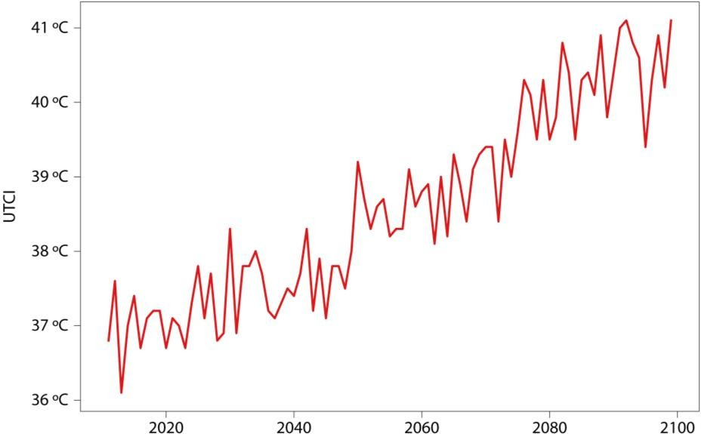

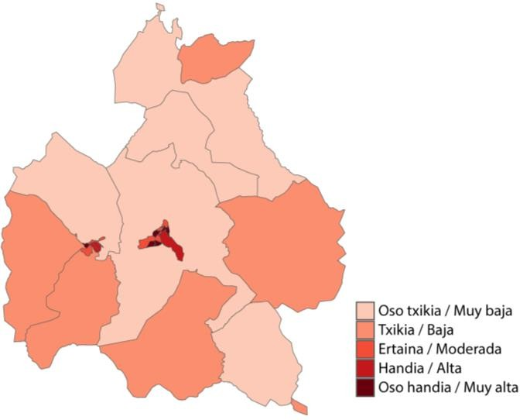
Funtsezko arriskuak Urola Erdian
Estres termikoa udaran
Hiri-ingurunea | Kalteberatasuna | Arriskua
 | Gaur egun | 1971-2000 | 2041-2070
Espazio publikoan estres termikoa izateko arriskua | Ertaina | Oso baxua | Baxua
Beroarekiko zaurgarritasuna / Vulnerabilidad al calor

Slide 10
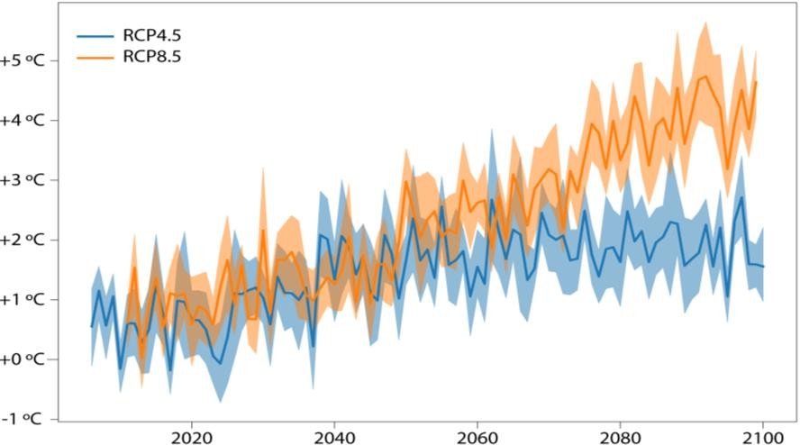

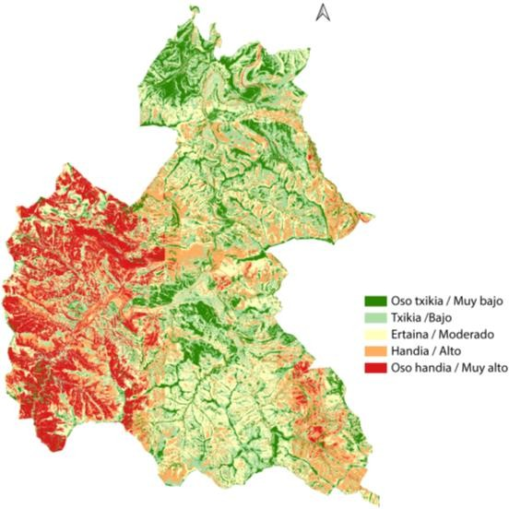
Funtsezko arriskuak Urola Erdian
T max uda-verano
Lehen sektorea | Kalteberatasuna | Arriskua
 | Gaur egun | 1971-2000 | 2041-2070
Abere-ekoizpena eta animalien ongizatea galtzeko arriskua, tenperaturak igotzeagatik | Baxua | Baxua | Ertaina
Baso-sektorearen ekoizpenaren gaineko sute-arriskua | Oso altua | Baxua | Ertaina
Euri-jasen arriskua baso- sektorean | Altua | Baxua | Ertaina
Mehatxua / Peligro masas RCP8.5 2041-2070

Slide 11









Klima-aldaketari aurre egiteko neurriak
Arintzea
Mitigación
Uso de energías renovables
Eficiencia energética
Transporte sostenible
Reducción residuos
Economía circular
Egokitzapena
Adaptación
Cultivos variados y adaptados
Protección de
infraestructuras
Respuesta a
emergencias
Reforestación

Slide 12
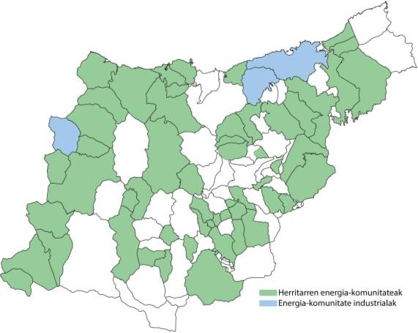
Estos retos no afectan solo al medio ambiente. También nuestra salud, la economía local, el bienestar en nuestros barrios y la calidad de vida en nuestros municipios.
Puntos de partida para reflexionar juntos.
ENERGIA
1.- ¿Qué está pasando?
Dependemos en gran parte de energía importada. 90%
El precio de la energía afecta a hogares, empresas y ayuntamientos.
El consumo energético está ligado al clima (calor, frío, edificios).
2.- ¿Cómo nos afecta?
Facturas más altas en hogares.
Costes para comercio e industria.
Vulnerabilidad energética en personas mayores.
3.- ¿A qué afecta?
Economía doméstica
Salud y confort en viviendas
Calidad del parque de vivienda
Emisiones climáticas
4.- Ejemplos inspiradores
Comunidades energéticas locales
Instalaciones solares compartidas
Edificios energéticamente eficientes
¿Dónde creéis que está el mayor reto energético en vuestro municipio?

Slide 13
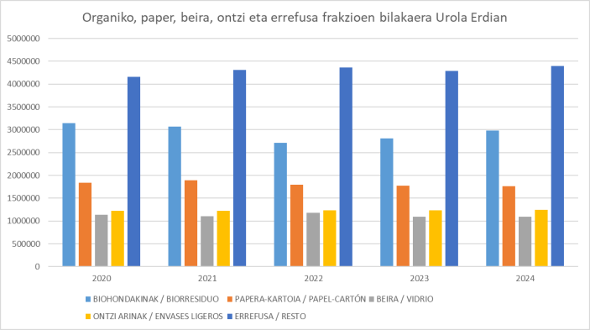

Estos retos no afectan solo al medio ambiente. También nuestra salud, la economía local, el bienestar en nuestros barrios y la calidad de vida en nuestros municipios.
Puntos de partida para reflexionar juntos.
RESIDUOS-ECONOMIA CIRCULAR
1.- ¿Qué está pasando?
3.- ¿A qué afecta?
Economía local
Medio ambiente
Calidad de vida
Innovación empresarial
Generamos cada vez más residuos.
Muchos productos se usan muy poco tiempo.
Las materias primas son cada vez más escasas y caras•.
90,00%
80,00%
70,00%
60,00%
50,00%
40,00%
30,00%
20,00%
10,00%
0,00%
76,48%
71,29%
^{67,86%} 67,43%
58,72%
57,31%
4.- Ejemplos inspiradores
49,94% _{53,23%}
50,54%
2.- ¿Cómo nos afecta?
Coste de gestión de residuos.
Impacto ambiental en el territorio.
Oportunidades perdidas de empleo verde.
Reutilización de materiales
Reducción del desperdicio alimentario
Reparación y reutilización de productos
Nuevos modelos de negocio circulares
2023 2024 2025 1S
¿Dónde creéis que se generan más residuos o desperdicio en vuestra comarca?

Slide 14
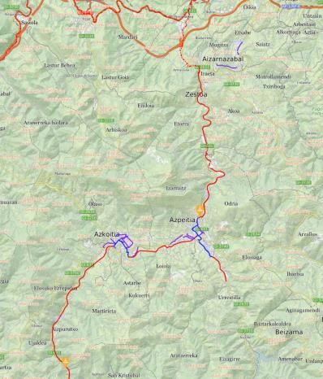
Estos retos no afectan solo al medio ambiente. También nuestra salud, la economía local, el bienestar en nuestros barrios y la calidad de vida en nuestros municipios.
Puntos de partida para reflexionar juntos.
MOVILIDAD. Cómo nos movemos: un reto para la salud, el tiempo y la calidad de vida
1.- ¿Qué está pasando?
3.- ¿A qué afecta?
Salud
Economía familiar
Calidad del espacio urbano
Tiempo de vida
El transporte es una de las principales fuentes de emisiones.
Muchos desplazamientos diarios dependen del coche.
El tráfico afecta al aire, al ruido y al espacio urbano.
2.- ¿Cómo nos afecta?
4.- Ejemplos inspiradores
Tiempo perdido en desplazamientos.
Coste económico del transporte.
Impacto en la salud por contaminación y sedentarismo.
Redes ciclables
Transporte público más conectado
Movilidad compartida
Ciudades caminables
¿Cuál es el mayor reto de movilidad en vuestro municipio?

Slide 15
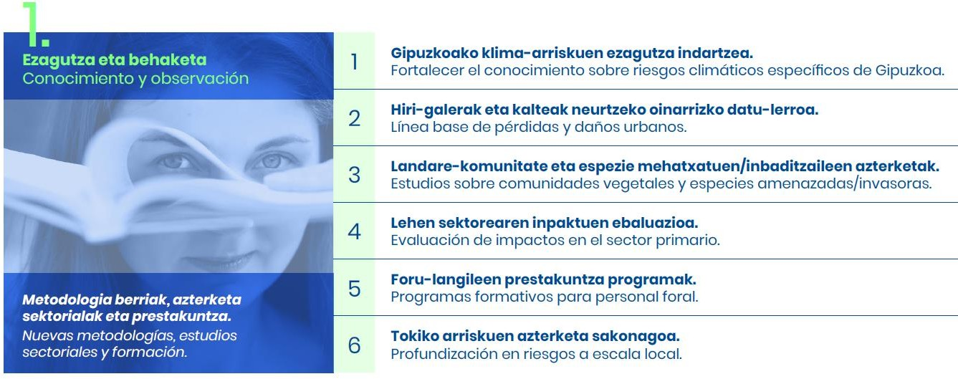
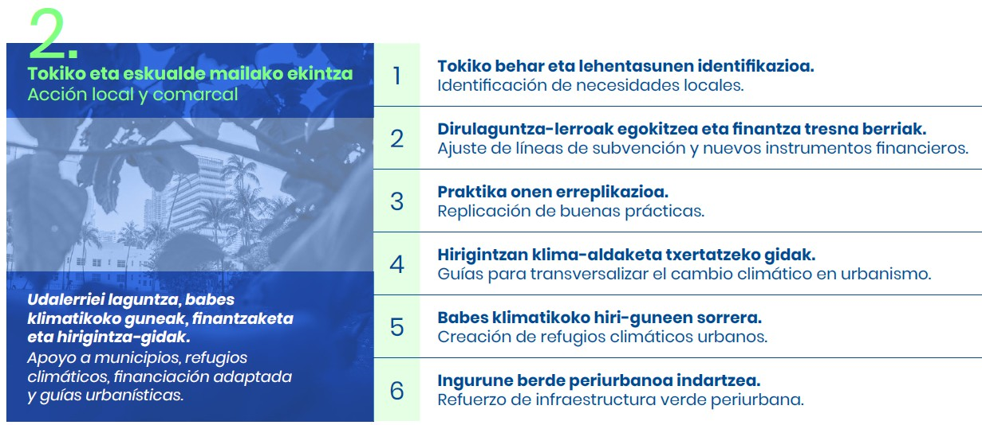
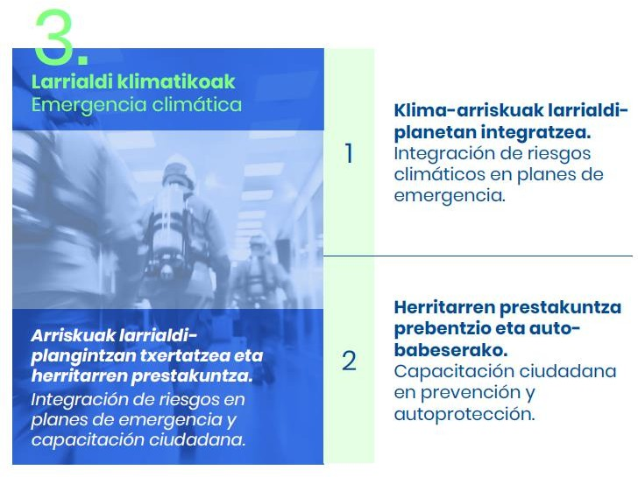
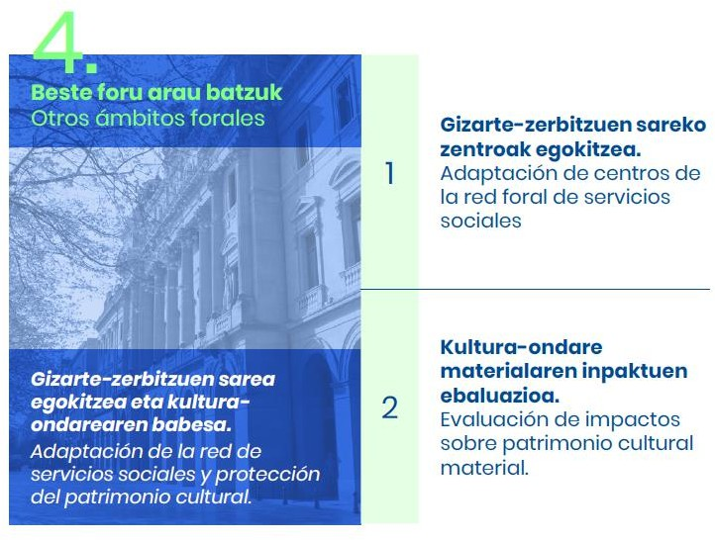
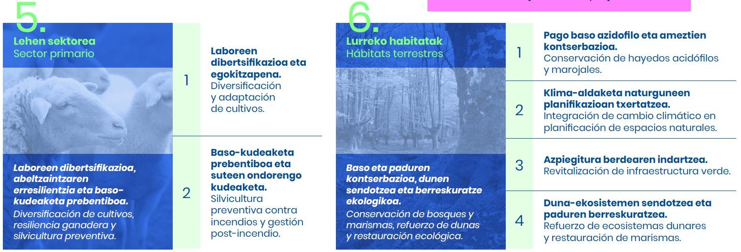
Egokitzapenerako lurralde eta eskualde plana

Slide 16
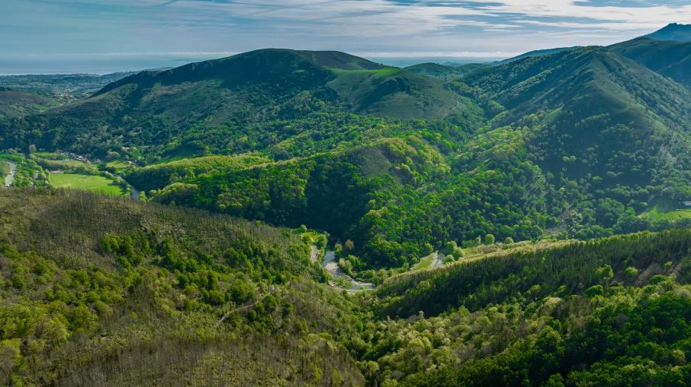
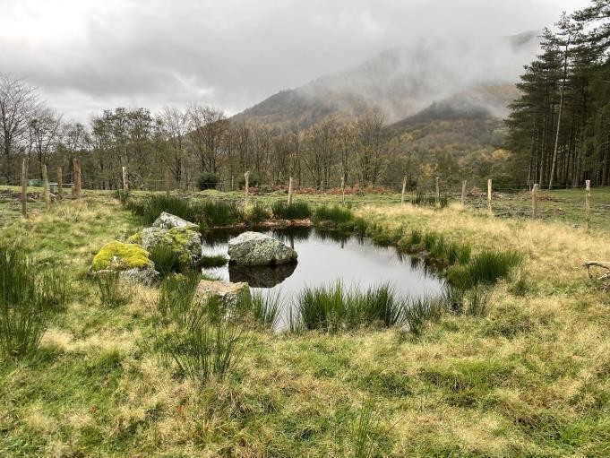
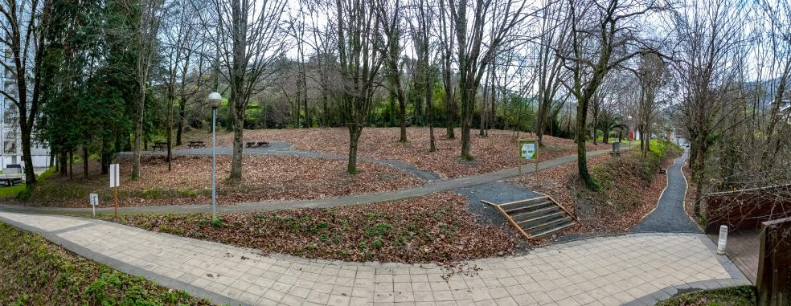
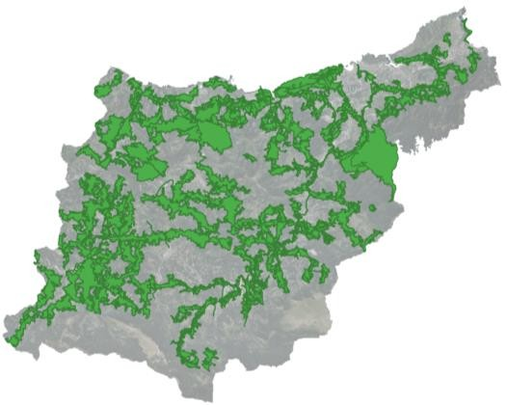
Fondo Carbono Voluntario de Gipuzkoa
Enpresei eta erakundeei zuzenduta.
Erreminta finantzarioa.
Udalei zuzendutako laguntzen bitartez gauzatzen da.
2022tik 11 proiektu:
Berdeguneak
Basoen leheneratzea
Erreken hobekuntza hidromorfologikoa
Urmaelak
Klima-babeslekuak
Gipuzkoako Azpiegitura Berdea Sarea

Slide 17
PARTE-HARTZE DINAMIKA
DINÁMICA PARTICIPATIVA

Slide 18


ZER DA? ¿QUÉ ES?
Herritarrek klima-aldaketari heltzeko parte hartze prozesua. Proceso de participación ciudadana para abordar el cambio climático.
Eskualdeko deliberazio eta baterako sorkuntzarako laborategiak. Laboratorios comarcales de deliberación y co-creación.
3 SAIO GUZTIRA / 3 SESIONES EN TOTAL:
1.saioa: erronkak lurreratu / 1ª sesión: aterrizar retos
2.saioa: proposamenak egitea / 2ª sesión: realización de propuestas
3.saioa: zehaztutako proiektuaren aurkezpena / 3ª sesión: presentación del proyecto definido

Slide 19
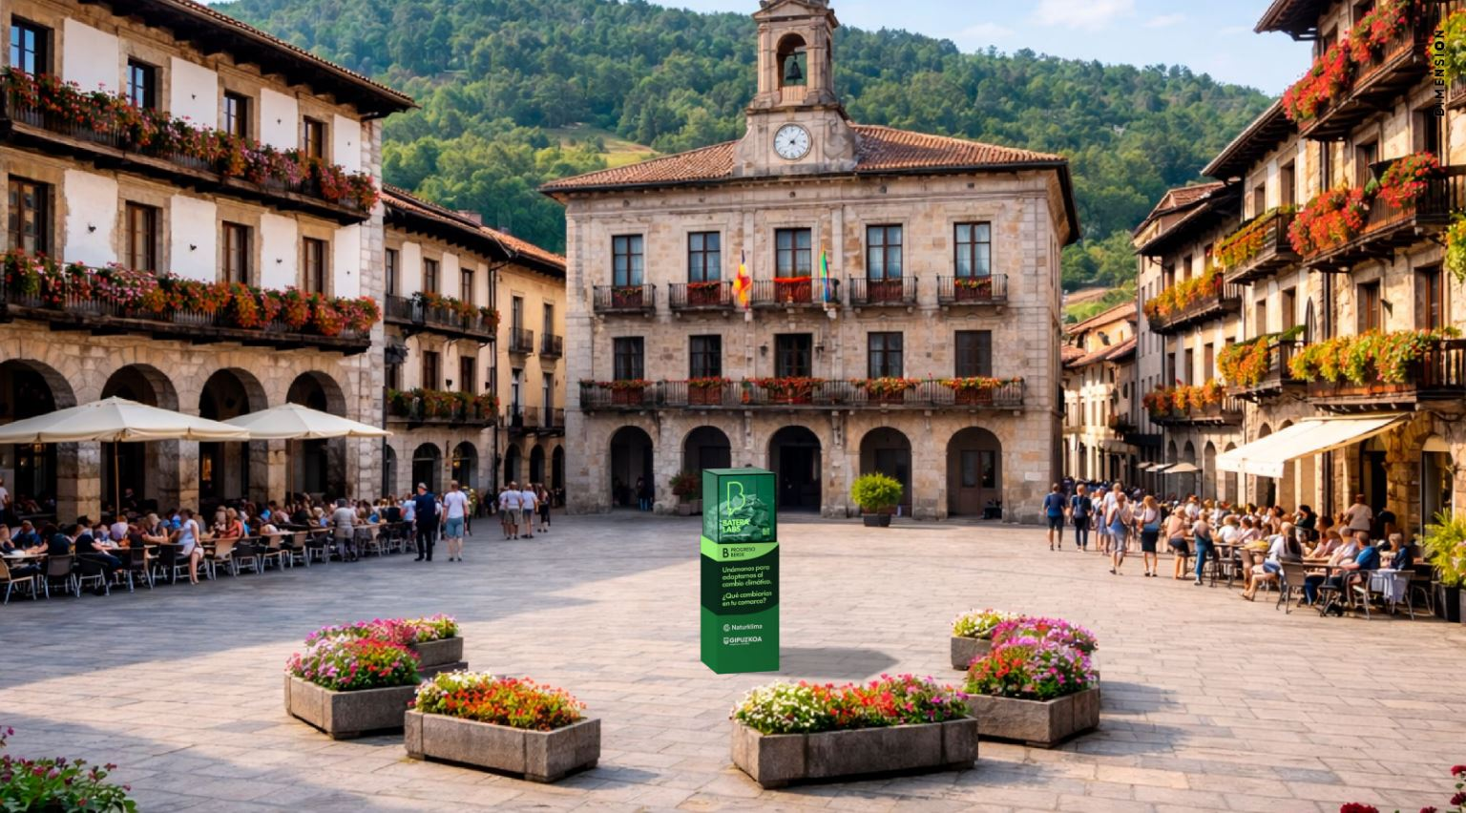
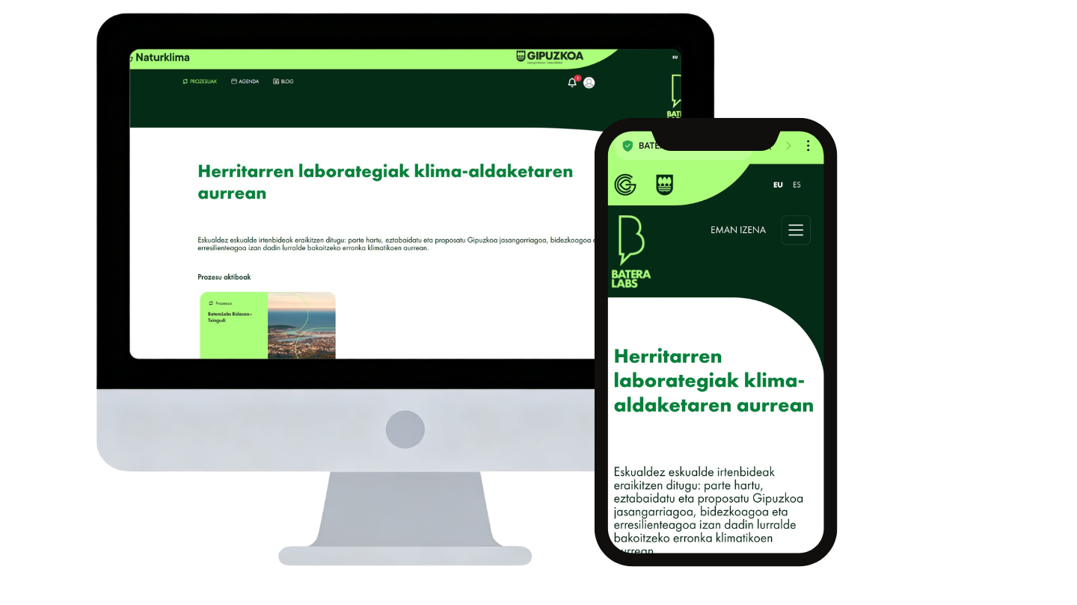
EUSKARRI FISIKOA
SOPORTE FÍSICO
PLATAFORMA DIGITALA
PLATAFORMA DIGITAL
Ekainetik aurrera / A partir de junio
  Azkoitia, Herriko plaza / Plaza del pueblo
  Azpeitia, Nagusia plaza, 5 / Plaza de Nagusia, 5

Slide 20
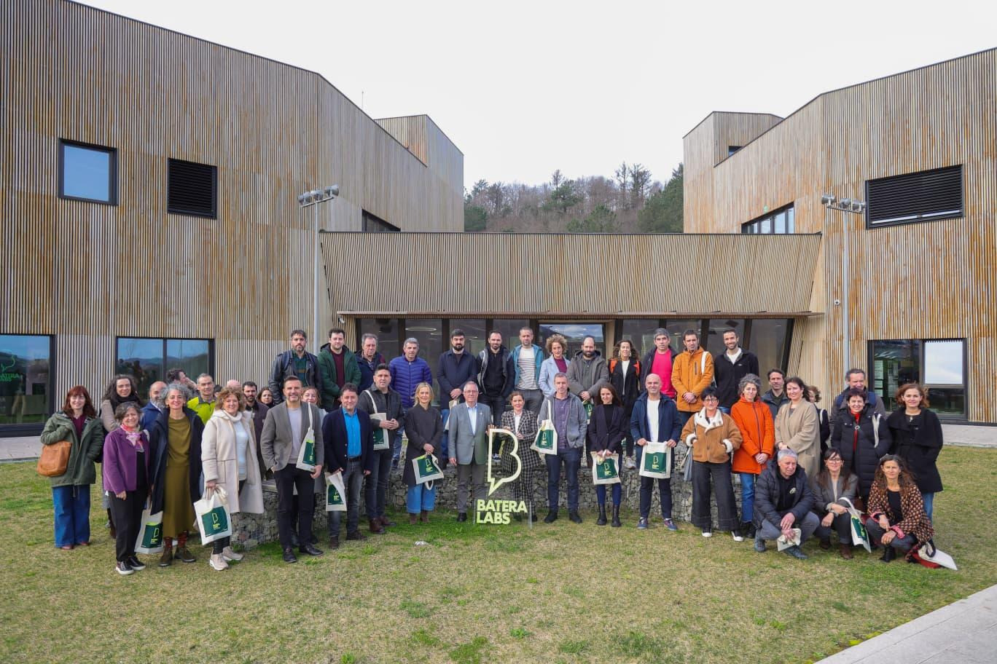
Zer dago eskualde bakoitzerako proposamen zehatzak sortu ondoren?
¿Qué hay después de la creación de propuestas concretas para cada comarca?
Prozesuaren emaitzak azken portfolio batean jasoko dira.
GFAko iraunkortasun sailaren benetako konpromisoa.
Eskualdeka proiektu bat garatzea.
Los resultados del proceso quedarán recogidos en un Portfolio Final.
Compromiso real del departamento de sostenibilidad de la DFG.
El desarrollo de un Proyecto por Comarca.

Slide 21
SAIOAREN HELBURUA ETA EGITURA
OBJETIVO Y ESTRUCTURA DE LA SESIÓN

Slide 22

“Lurraldeak hitz egiten du”
"El territorio habla”
  Post-its-en bidezko mapa parte-hartzailea / Mapa participativo con post-its
  Osoko bilkura / Plenario
Erronka klimatikoak non gertatzen diren kolektiboki lokalizatzea / Localizar colectivamente dónde ocurren los retos climáticos
Arazo abstraktuetatik, erronka lokalizatuetara pasatzea eskualdez eskualde / pasar de problemas abstractos a retos localizados comarca a comarca

Slide 23
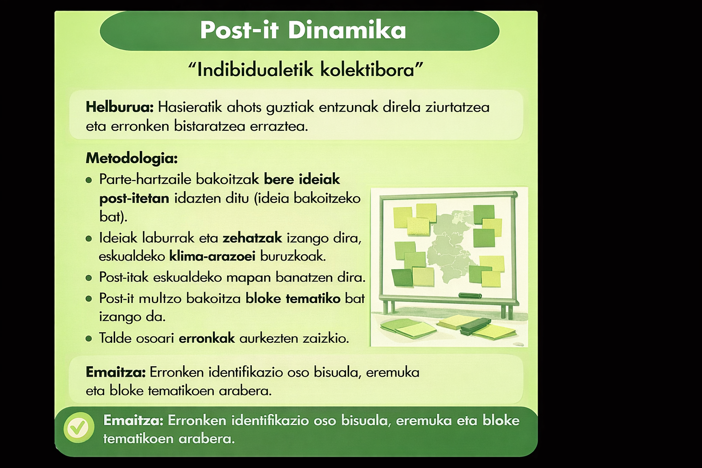
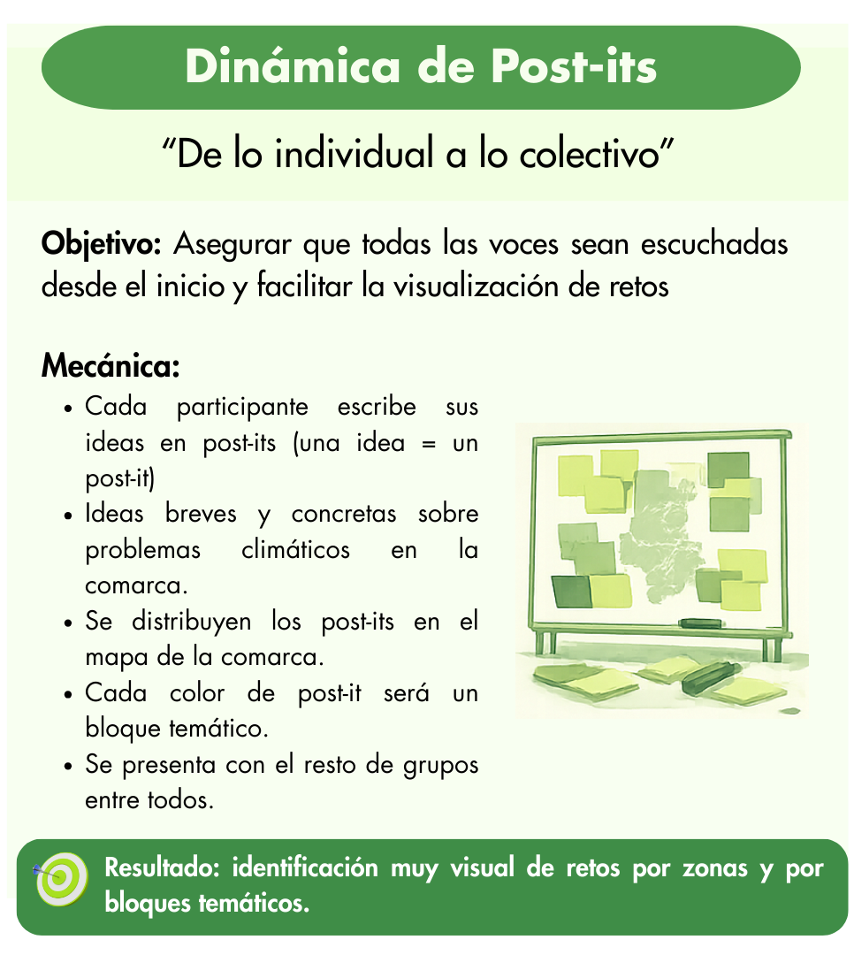

Slide 24
Non ikusten duzu gaur egun erronka klimatiko argi bat Urola Erdian?
¿Dónde ves hoy un reto climático claro en Urola Erdia?

Slide 25

  Eskualde honetan antzemandako ardatzak kontuan hartuz, erronkak identifikatzeko erabiliko ditugun kolore-kodeak aurkezten dizkizuegu:
  Teniendo en cuenta los ejes detectados en esta comarca os presentamos los códigos de colores con los que vamos a identificar los retos:

Slide 26
Urdina / Azul → Egoitza-trantsizio energetikoa / Transición energética residencial
Laranja / Naranja → Mugikortasuna / Movilidad
Berdea / Verde → Basoaren eta ibaien kudeaketa / Gestión forestal y fluvial
Horia / Amarillo →Hiri-beroa / Calor urbano
Larroxa / Rosa → Nekazaritza-arriskua lehorteengatik / Riesgo agrícola por sequías

Slide 27
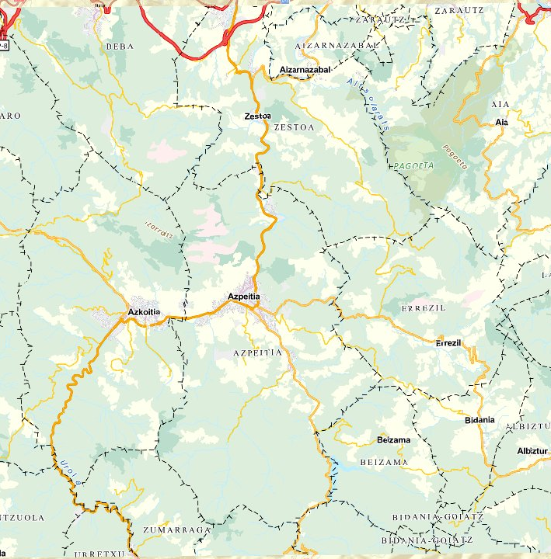

Slide 28
Non kontzentratzen dira post-its gehiago? / ¿Dónde se concentran más post-its?
Zer eremu agertzen dira behin eta berriz? / ¿Qué zonas aparecen repetidamente?
Zerk harritzen gaitu? /¿Qué nos sorprende?
Zer arrisku daude konektatuta? / ¿Qué riesgos están conectados?

Slide 29
OSOKO BILKURA
PLENARIO

Slide 30
DINAMIKAREN ONDORIOAK
CONCLUSIONES DE LA DINÁMICA

Slide 31
NOLA JARRAITU PARTE HARTZEN?
¿CÓMO SEGUIR PARTICIPANDO?
bateralabs.eus

Slide 32
ESKERRIK ASKO
MUCHAS GRACIAS

